Slide 1


النَّحُو
جامعة بغداد كلية_ العلوم الاسلامية
قسم اللغة العربية_ المرحلة الأولى
أ . د سلمان عباس عبد

Slide 2
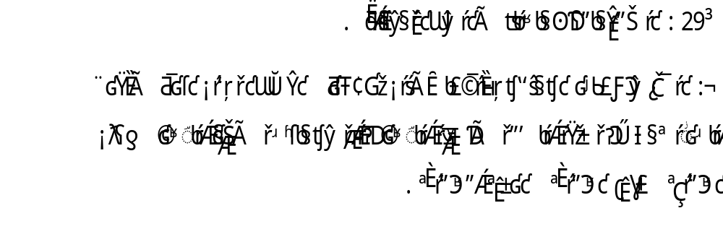

Slide 3
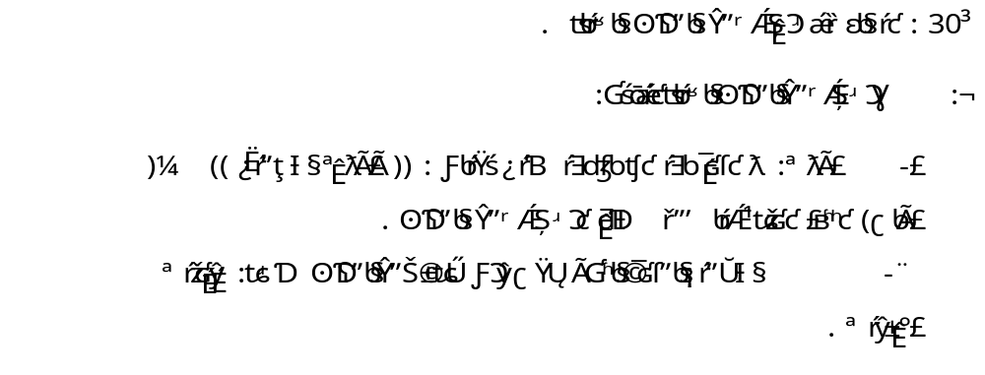

Slide 4
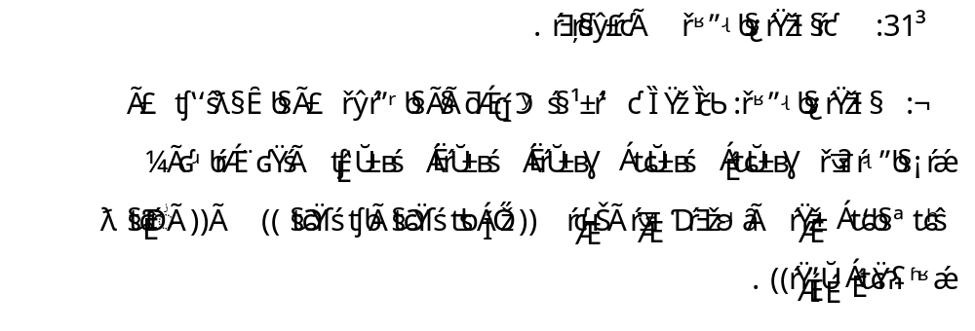

Slide 5
مسابقات شعرية
أبيات شعرية ... حسب حروف العربية

Slide 6
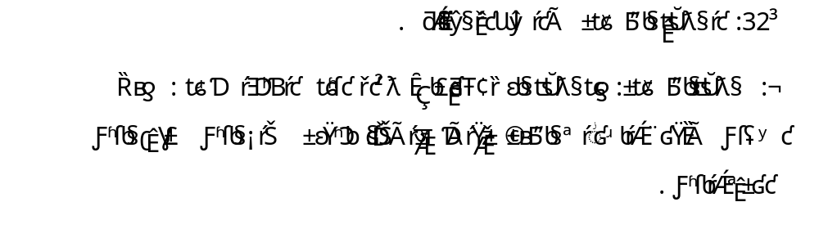

Slide 7
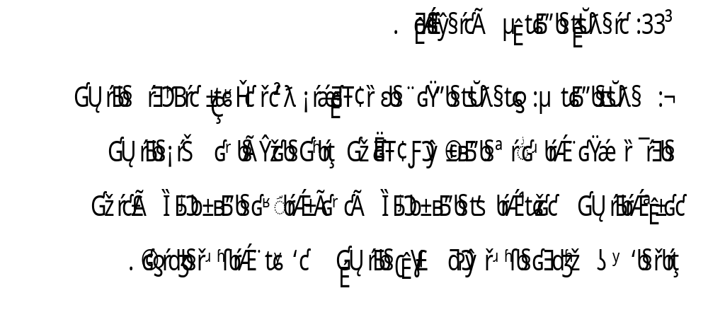

Slide 8
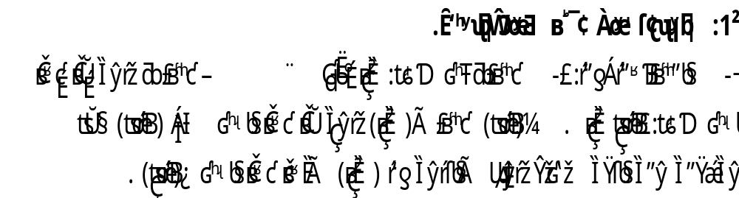

Slide 9
الخاتمة
اعراب سورة الفاتحة

Slide 10
شكرا لكم

